Slide 1

贝叶斯网络简介
Introduction to Bayesian Networks

Slide 2
贝叶斯定理
P(A|B)=P(B|A)*P(A)/P(B)
例如：一座别墅在过去的 20 年里一共发生过 2 次被盗，别墅的主人有一条狗，狗平均每周晚上叫 3 次，在盗贼入侵时狗叫的概率被估计为 0.9，问题是：在狗叫的时候发生入侵的概率是多少？
我们假设 A 事件为狗在晚上叫，B 为盗贼入侵，则以天为单位统计，P(A) = 3/7，P(B) = 2/(20*365) = 2/7300，P(A|B) = 0.9，按照公式很容易得出结果：P(B|A) = 0.9*(2/7300) / (3/7) = 0.00058

Slide 3
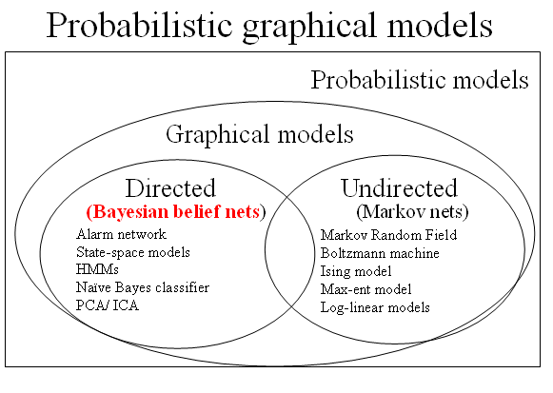
基本框架
贝叶斯网络： 概率论  图论

Slide 4
基本思路
贝叶斯网络是为了处理人工智能研究中的不确定性(uncertainty)问题而发展起来的.
贝叶斯网络是将概率统计应用于复杂领域进行不确定性推理和数据分析的工具。
BN是一种系统地描述随即变量之间关系的工具。建立BN的目的主要是进行概率推理(probabilistic inference)。
用概率论处理不确定性的主要优点是保证推理结果的正确性。

Slide 5


几个重要原理
链规则(chain rule)
贝叶斯定理(Bayes’ theorem)
利用变量间条件独立性

Slide 6
What are they?
  Bayesian nets are a network-based framework for representing and analyzing models involving uncertainty
What are they used for?
  Intelligent decision aids, data fusion, feature recognition, intelligent diagnostic aids, automated free text understanding, data mining
Where did they come from?
  Cross fertilization of ideas between the artificial intelligence, decision analysis, and statistic communities

Slide 7
贝叶斯网络的几个主要问题
贝叶斯网络概率推理(Probabilistic Inference)
结构学习 (structure learning)
参数学习 (Parameter learning)
分类 (classification)
☞ 隐变量及隐结构学习 (Hidden variables and hidden structure learning)

Slide 8
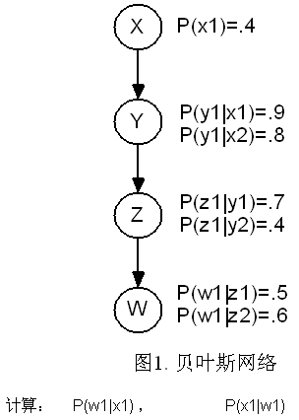
一个简单贝叶斯网络例子

Slide 9
一个简单贝叶斯网络例子
计算过程：
(1)
P(y1|x1)=0.9
P(z1|x1)=P(z1|y1,x1)P(y1|x1)+P(z1|y2,x1)P(y2|x1)
=P(z1|y1)P(y1|x1)+P(z1|y2)P(y2|x1)
=0.7*0.9+0.4*0.1=0.67
P(w1|x1)=P(w1|z1,x1)P(z1|x1)+P(w1|z2,x1)P(z2|x1)
=P(w1|z1)P(z1|x1)+P(w1|z2)P(z2|x1)
=0.5*0.67+0.6*0.33=0.533
该计算利用向下概率传播及链式规则。

Slide 10


一个简单贝叶斯网络例子
计算过程：
(2)
P(y1)=P(y1|x1)P(x1)+P(y1|x2)P(x2)=0.9*0.4+0.8*0.6=0.84
P(z1)=P(z1|y1)P(y1)+P(z1|y2)P(y2)=0.7*0.84+0.4*0.16=0.652
P(w1)=P(w1|z1)P(z1)+P(w1|z2)P(z2)=0.5*0.652+0.6*0.348=0.5348
P(w1|y1)=P(w1|z1)P(z1|y1)+P(w1|z2)P(z2|y1)
=0.5*0.7+0.6*0.3=0.53
P(w1|y2)=P(w1|z1)P(z1|y2)+P(w1|z2)P(z2|y2)
=0.5*0.4+0.6*0.6=0.56
P(w1|x1)=P(w1|y1)P(y1|x1)+P(w1|y2)P(y2|x1)
=0.53*0.9+0.56*0.1=0.533
该计算利用向上概率传播及贝叶斯定理。

Slide 11
为什么要用贝叶斯网络进行概率推理？
理论上，进行概率推理所需要的只是一个联合概率分布。但是联合概率分布的复杂度相对于变量个数成指数增长，所以当变量众多时不可行。
贝叶斯网络的提出就是要解决这个问题。它把复杂的联合概率分布分解成一系列相对简单的模块，从而大大降低知识获取和概率推理的复杂度，使得可以把概率论应用于大型问题。
统计学、系统工程、信息论以及模式识别等学科中贝叶斯网络特里的多元概率模型：朴素贝叶斯模型，隐类模型，混合模型，隐马尔科夫模型，卡尔曼滤波器等。
动态贝叶斯网络主要用于对多维离散时间序列的监控和预测。
多层隐类模型，能够揭示观测变量背后的隐结构。

Slide 12
概率论基础
贝叶斯网络所依赖的一个核心概念是条件独立:
Conditional Independence

Slide 13
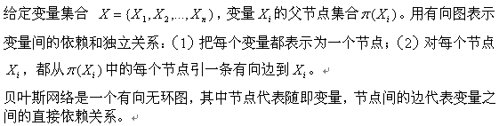
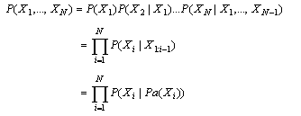
基本概念

Slide 14
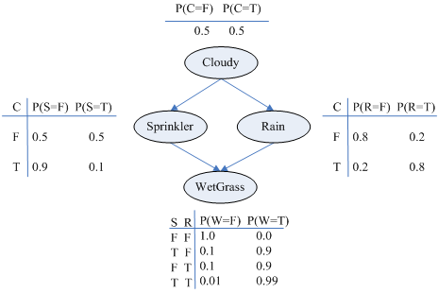
例子
P(C, S,R,W) = P(C)P(S|C)P(R|S,C)P(W|S,R,C) chain rule
= P(C)P(S|C)P(R|C)P(W|S,R,C) since
= P(C)P(S|C)P(R|C)P(W|S,R) since

Slide 15
贝叶斯网络应用
医疗诊断，
工业，
金融分析，
计算机（微软Windows,Office），
模式识别：分类，语义理解
军事（目标识别，多目标跟踪，战争身份识别等），
生态学，
生物信息学（贝叶斯网络在基因连锁分析中应用），
编码学，
分类聚类，
时序数据和动态模型

Slide 16
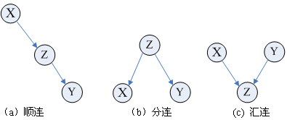
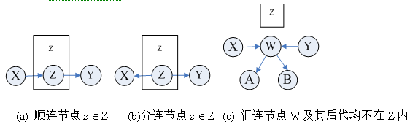
图分割与变量独立
图分割，有向分割（d-separate,d-分割）
变量X和Y通过第三个变量Z间接相连的三种情况：
阻塞(block)
设Z为一节点集合，X和Y是不在Z中的两个节点。考虑X和Y之间的一条通路。如果满足下面条件之一，则称被Z所阻塞：
1．有一个在Z中的顺连节点；
2．有一个在Z中的分连节点
3． 有一个汇连节点W，它和它的后代节点均不在Z中。

Slide 17
图分割与变量独立
如果X和Y之间的所有通路都被Z阻塞，则说Z有向分割(directed separate)X和Y，简称d-separate,d-分割。那么X和Y在给定Z时条件独立。
定理（整体马尔科夫性）设X和Y为贝叶斯网N中的两个变量，Z为N中一个不包含X和Y的节点集合。如果Z d-分割X和Y，那么X和Y在给定Z时条件独立，即
d-分割是图论的概念，而条件独立是概率论的概念，所以定理揭示了贝叶斯网络图论侧面和概率论侧面之间的关系。

Slide 18
马尔科夫边界与端正图
马尔科夫边界：条件独立性
在贝叶斯网络中，一个节点X的马尔科夫边界(Markov boundary)包括其父节点、子节点、以及子节点的父节点。
 端正图(Moral graph): 团树传播算法-junction tree
设G为一有向无环图，如果将G中每个节点的不同父节点结合，即在他们之间加一条边，然后去掉所有边的方向，所得到的无向图成为G的端正图。

Slide 19
贝叶斯网络推理(Inference)
贝叶斯网络可以利用变量间的条件独立对联合分布进行分解，降低参数个数。
推理(inference)是通过计算来回答查询的过程
计算后验概率分布：P(Q|E=e)

Slide 20
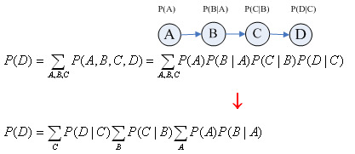
贝叶斯网络推理(Inference)
1 变量消元算法(Variable elimination)
利用概率分解降低推理复杂度。
 使得运算局部化。消元过程实质上就是一个边缘化的过程。
 最优消元顺序：最大势搜索，最小缺边搜索

Slide 21
贝叶斯网络推理(Inference)
2. 团树传播算法
利用步骤共享来加快推理的算法。
团树（clique tree）是一种无向树，其中每一个节点代表一个变量集合，称为团(clique)。团树必须满足变量连通性，即包含同一变量的所有团所导出的子图必须是连通的。

Slide 22
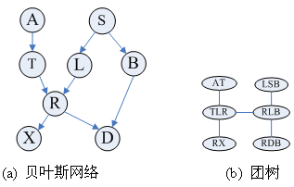
用团树组织变量消元的算法。计算共享
团树传播算法基本步骤：
  将贝叶斯网络转化为团树
  团树初始化
  在团树中选一个团作为枢纽
  全局概率传播：CollectMessage; DistributeMessage
  边缘化，归一化

Slide 23
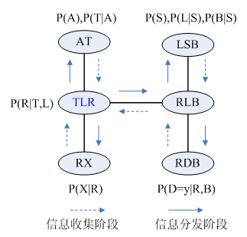
团树传播算法示例 （[TLR]是枢纽节点）
变量消元和团树传播算法都是精确推理算法。

Slide 24
贝叶斯网络推理(Inference)
3 . 近似推理
(1) 随机抽样算法：顺序抽样法，MCMC抽样
是一类应用于数值积分和统计物理中的近似计算方法。基本思想是从某个概率分布随机抽样，生成一组样本，然后从样本出发近似计算感兴趣的量。
随机抽样算法理论基础是大数定律。

Slide 25
MCMC算法—吉布斯抽样(Gibbs sampling)。它首先随机生成一个与证据E=e相一致的样本s1作为起始样本。此后，每个样本si的产生都依赖于前一个样本si-1,且si与si-1最多只有一个非证据变量的取值不同，记改变量为X。
X的取值可以从非证据变量中随机选取，也可以按某个固定顺序轮流决定。
在si中，X的值通过随机抽样决定，抽样分布是：
当样本数 时，马氏链理论保证了算法返回的结果收敛于真正的后验概率。吉布斯抽样的缺点是收敛速度慢，因为马氏链往往需要花很长时间才能真正达到平稳分布。
(2) 变分法。

Slide 26
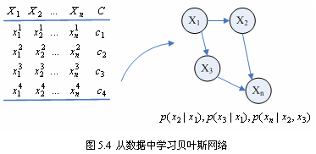
贝叶斯网络学习
1. 结构学习：发现变量之间的图关系 ，
2 .参数学习：决定变量之间互相关联的量化关系。

Slide 27


贝叶斯网络结构学习
选择具有最大后验概率的结构 。
基于评分函数(scoring function)：BIC, MDL, AIC等
拉普拉斯近似(Laplace approximation):
对拉普拉斯近似简化，得BIC:
①BIC既不依赖于先验也不依赖于参数坐标系统
②第一项度量参数模型预测数据的优良程度，第二项用于惩罚模型复杂度

Slide 28
结构学习算法
算法：
K2:
通过为每个结点寻找父结点集合来学习贝叶斯网络结构。它不断往父结点集中添加结点，并选择能最大化数据和结构的联合概率的结点集。
HillClimbing (operators: edge addition, edge deletion, edge reversion)
从一个无边结构开始，在每一步，它添加能最大化BIC的边。算法在通过添加边不能再提高结构得分时停止。
缺值数据结构学习：Structural EM
SEM不是每次迭代都同时优化模型结构和参数，而是先固定模型结构进行数次参数优化后，再进行一次结构加参数优化，如此交替进行。
目的：减小计算复杂度。

Slide 29
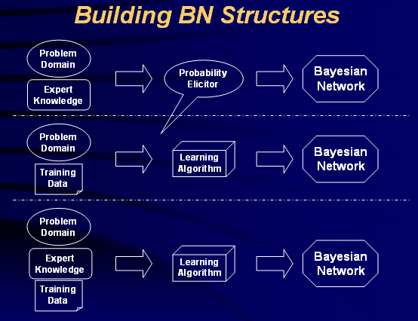

Slide 30
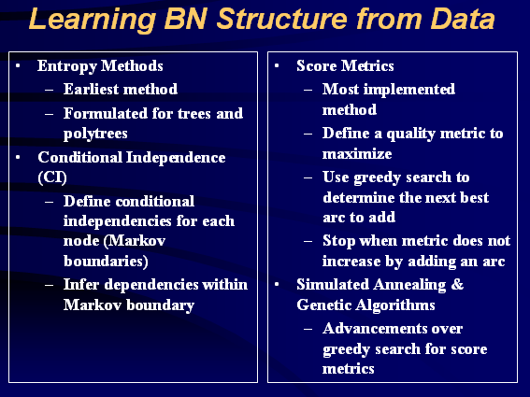

Slide 31
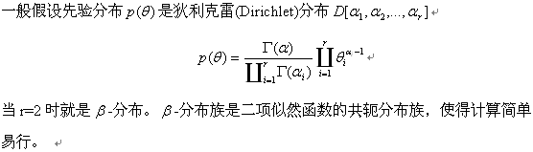
贝叶斯网络参数学习
最大似然估计
完全基于数据，不需要先验概率：
贝叶斯估计
假定在考虑数据之前，网络参数服从某个先验分布。先验的主观概率,它的影响随着数据量的增大而减小。

Slide 32
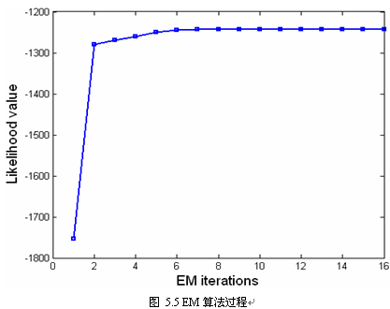
贝叶斯网络参数学习
缺值数据最大似然估计：EM算法 （迭代算法）
1 基于 对数据进行修补，使之完整 (E-step)
2 基于修补后的完整数据计算的最大似然估计 (M-Step)
EM算法是收敛的。

Slide 33

隐结构模型学习
隐变量是取值未被观察到的变量。通过数据分析：
1 隐变量的个数
2 隐结构
3 隐变量的势
4 模型参数
方法：基于评分函数的爬山法
G是一个隐变量模型，D是一组数据。 是G的参数的某一个最大似然估计， 是G的有效维数。
隐变量势学习爬山算法
隐结构学习双重爬山算法

Slide 34
贝叶斯网络用于分类和因果关系分析
(1) Naïve Bayesian networks
(2) Tree augment Bayesian networks, et al.
(3) PC (Spirtes et al.,2000) , IC(Pearl,2000) algorithm

Slide 35
动态贝叶斯网络
DBN: Dynamic Bayesian networks
Dealing with time
In many systems, data arrives sequentially
Dynamic Bayes nets (DBNs) can be used to model such time-series (sequence) data
Special cases of DBNs include
  State-space models
  Hidden Markov models (HMMs)

Slide 36
Software Tools
Microsoft’s MSBNX
BNT
Kevin Murphy. BayesNet Toolbox for Matlab (BNT). http://www.cs.ubc.ca/~murphyk/Software/BNT/bnt.html, 2001.

Slide 37
参考文献
(美)拉塞尔，(美)诺文 著. 姜哲 等译. 人工智能—一种现代 方法(第二版)，北京：人民邮电出版社，2004.6. (Chapter 13,14,15,20).
Kevin Patrick Murphy. Dynamic Bayesian Networks: Representation, Inference and learning. PhD dissertation, University of California, Berkeley, 2002.
David Heckerman. A Tutorial on Learning with Bayesian Networks. Microsoft Technical Report.No.MSR-TR-95-06.Microsoft Research, March 1995 (revised November 1996)
Richard E. Neapolitan. Learning Bayesian Networks. Prentice Hall Series in Artificial Intelligence, Pearson Education, Inc., Pearson Prentice Hall, Upper Saddle River, NJ 07458, 2004. Northeastern Illinois University, Chicago, Illinois.

